Slide 3

基础课11 指数函数
基础巩固练
基础巩固练
综合提升练
综合提升练
应用情境练
应用情境练
创新拓展练
创新拓展练

Slide 4
课时评价·提能

Slide 5


C
1.若函数$y=a^{2}{\left(2−a\right)}^{x}$ 是指数函数，则( ) .
A.$a=±1$ B.$a=1$ C.$a=−1$ D.$a>0$,$a≠1$
解析 由条件可知$\{\begin{matrix}a^{2}=1\text{，} \\ 2−a>0\text{，} \\ 2−a≠1\text{，}\end{matrix}$,解得$a=−1$ .故选C.

Slide 6

2.函数$f\left(x\right)=\sqrt{1−3^{x−1}}+\frac{1}{\sqrt[3]{2^{x}−1}}$ 的定义域为( ) .
D
A.$(0,1]$ B.$(−∞,1]$ C.$\left(0,1\right)$ D.$\left(−∞,0\right)∪(0,1]$
解析 欲使函数$f\left(x\right)$有意义，须满足$\left\{\begin{aligned}&1−3^{x−1}≥0, \\ &2^{x}−1≠0,\end{aligned}\right.$解得$\left\{\begin{aligned}&x≤1, \\ &x≠0,\end{aligned}\right.$
所以函数$f\left(x\right)$的定义域为$\left(−∞,0\right)∪(0,1]$ .故选D.

Slide 7
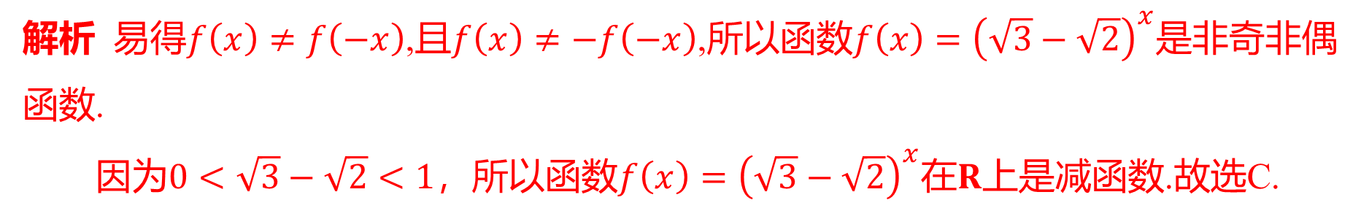
3.函数$f\left(x\right)={\left(\sqrt{3}−\sqrt{2}\right)}^{x}$在$R$ 上是( ) .
C
A.偶函数 B.奇函数 C.减函数 D.增函数
解析 易得$f\left(x\right)≠f\left(−x\right)$,且$f\left(x\right)≠−f\left(−x\right)$,所以函数$f\left(x\right)={\left(\sqrt{3}−\sqrt{2}\right)}^{x}$ 是非奇非偶
函数.
因为$0<\sqrt{3}−\sqrt{2}<1$，所以函数$f\left(x\right)={\left(\sqrt{3}−\sqrt{2}\right)}^{x}$在$R$ 上是减函数.故选C.

Slide 8
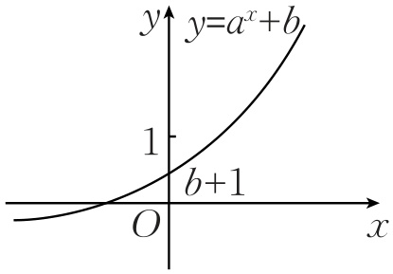
A
4.若$a>1$,$−1<b<0$，则函数$y=a^{x}+b$ 的图象一定经过( ) .
A.第一、二、三象限 B.第一、三、四象限
C.第二、三、四象限 D.第一、二、四象限
解析 因为$a>1$,$−1<b<0$，所以函数$y=a^{x}+b$ 的大致图象如图所示.故选A.

Slide 9
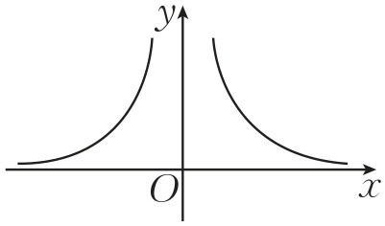
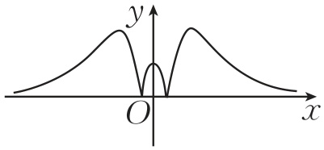
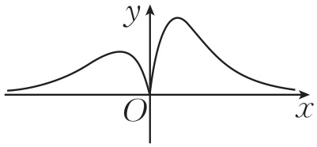
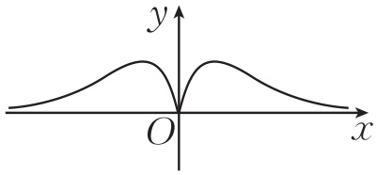
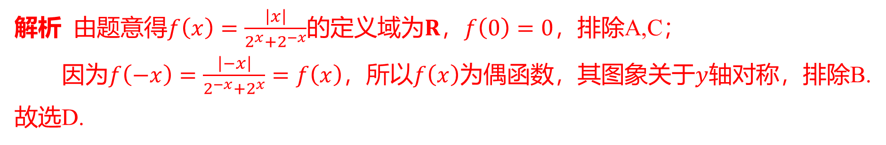
5.已知函数$f\left(x\right)=\frac{\left|x\right|2^{x}}{4^{x}+1}$，则函数$y=f\left(x\right)$ 的图象大致为( ) .
D
A. B. C. D.
解析 由题意得$f\left(x\right)=\frac{\left|x\right|}{2^{x}+2^{−x}}$的定义域为$R$，$f\left(0\right)=0$ ，排除A,C；
因为$f\left(−x\right)=\frac{\left|−x\right|}{2^{−x}+2^{x}}=f\left(x\right)$，所以$f\left(x\right)$为偶函数，其图象关于$y$ 轴对称，排除B.
故选D.

Slide 10
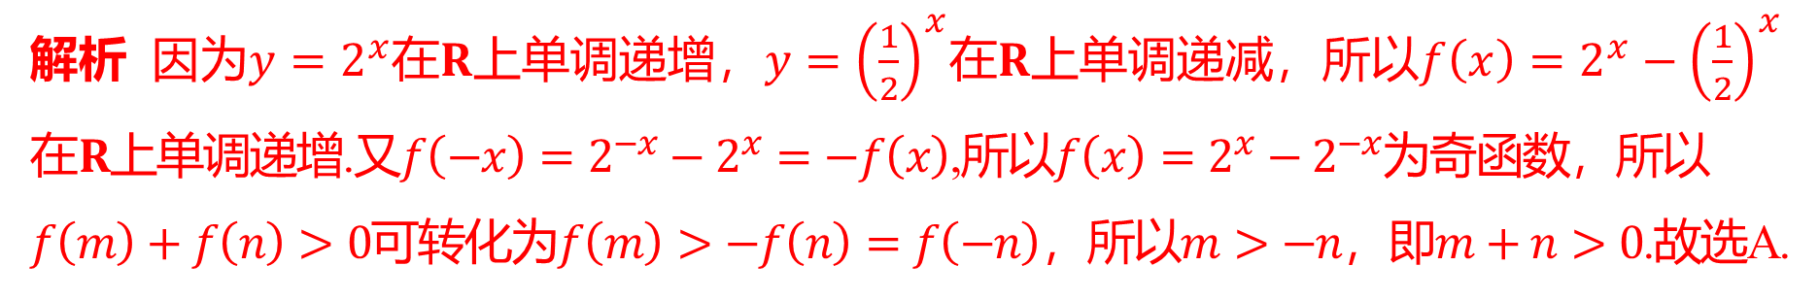
6.（2024·唐山模拟）已知函数$f\left(x\right)=2^{x}−{\left(\frac{1}{2}\right)}^{x}$，若$f\left(m\right)+f\left(n\right)>0$ ，则( ) .
A
A.$m+n>0$ B.$m+n<0$ C.$m−n>0$ D.$m−n<0$
解析 因为$y=2^{x}$在$R$上单调递增，$y={\left(\frac{1}{2}\right)}^{x}$在$R$上单调递减，所以$f\left(x\right)=2^{x}−{\left(\frac{1}{2}\right)}^{x}$
在$R$上单调递增.又$f\left(−x\right)=2^{−x}−2^{x}=−f\left(x\right)$,所以$f\left(x\right)=2^{x}−2^{−x}$ 为奇函数，所以
$f\left(m\right)+f\left(n\right)>0$可转化为$f\left(m\right)>−f\left(n\right)=f\left(−n\right)$，所以$m>−n$，即$m+n>0$ .故选A.

Slide 11
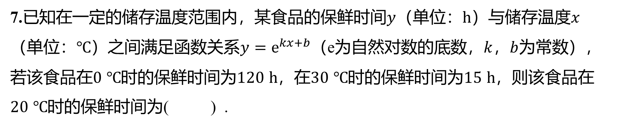
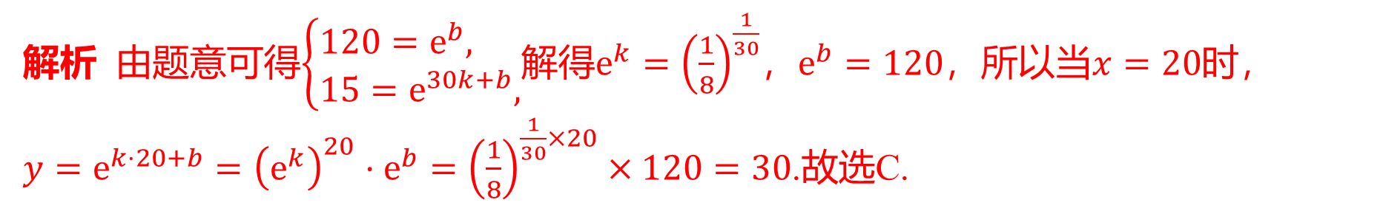
7.已知在一定的储存温度范围内，某食品的保鲜时间$y$（单位：$h$）与储存温度$x$
（单位：$℃$）之间满足函数关系$y=e^{kx+b}$（e为自然对数的底数，$k$，$b$ 为常数），
若该食品在$0 ℃$时的保鲜时间为$120 h$，在$30 ℃$时的保鲜时间为$15 h$ ，则该食品在
$20 ℃$ 时的保鲜时间为( ) .
C
A.$60 h$ B.$40 h$ C.$30 h$ D.$20 h$
解析 由题意可得$\left\{\begin{aligned}&120=e^{b}, \\ &15=e^{30k+b},\end{aligned}\right.$解得$e^{k}={\left(\frac{1}{8}\right)}^{\frac{1}{30}}$，$e^{b}=120$，所以当$x=20$ 时，
$y=e^{k⋅20+b}={\left(e^{k}\right)}^{20}⋅e^{b}={\left(\frac{1}{8}\right)}^{\frac{1}{30}×20}×120=30$ .故选C.

Slide 12
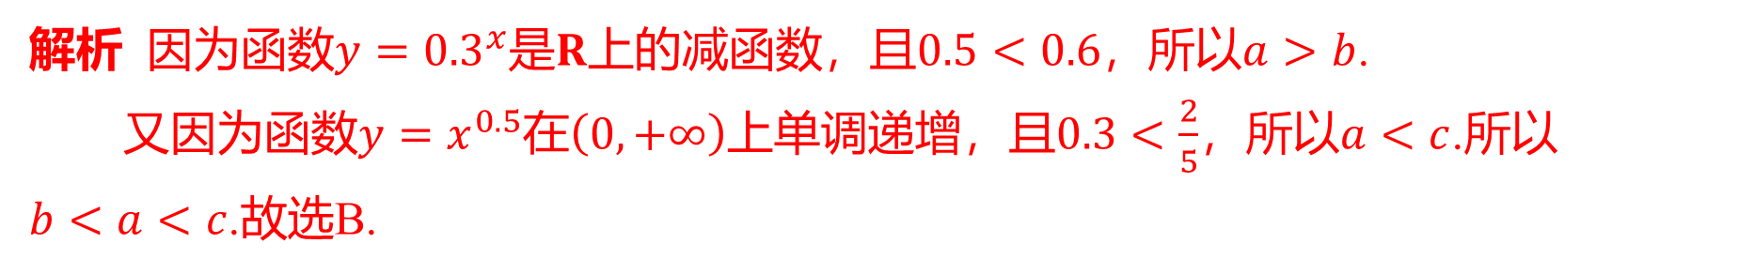
8.已知$a={0.3}^{0.5}$,$b={0.3}^{0.6}$,$c={\left(\frac{2}{5}\right)}^{\frac{1}{2}}$，则$a$,$b$,$c$ 的大小关系为( ) .
B
A.$a<b<c$ B.$b<a<c$ C.$c<a<b$ D.$c<b<a$
解析 因为函数$y={0.3}^{x}$是$R$上的减函数，且$0.5<0.6$，所以$a>b$ .
又因为函数$y=x^{0.5}$在$\left(0,+∞\right)$上单调递增，且$0.3<\frac{2}{5}$，所以$a<c$ .所以
$b<a<c$ .故选B.

Slide 13

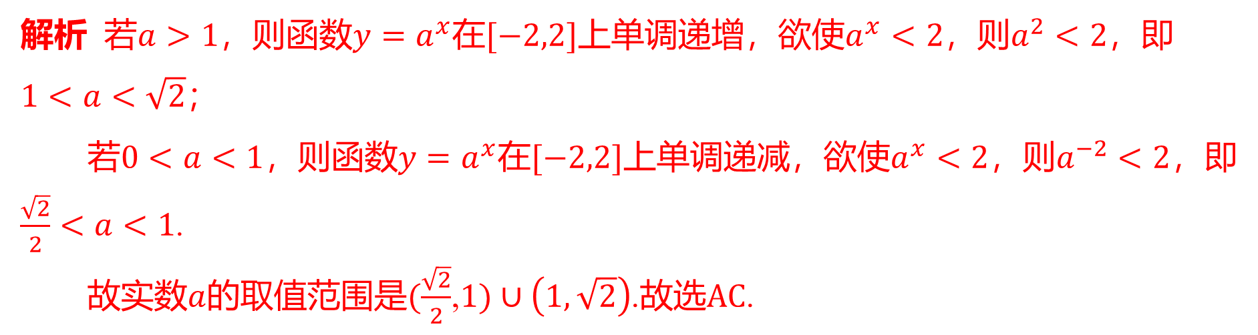
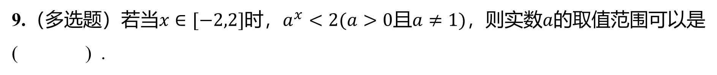
9.（多选题）若当$x∈[−2,2]$时，$a^{x}<2(a>0$且$a≠1)$，则实数$a$ 的取值范围可以是
( ) .
AC
A.$\left(1,\sqrt{2}\right)$ B.$(0$,$\frac{\sqrt{2}}{2})$ C.$(\frac{\sqrt{2}}{2}$,$1)$ D.$(\frac{\sqrt{2}}{2}$,$+∞)$
解析 若$a>1$，则函数$y=a^{x}$在$[−2,2]$上单调递增，欲使$a^{x}<2$，则$a^{2}<2$ ，即
$1<a<\sqrt{2}$ ；
若$0<a<1$，则函数$y=a^{x}$在$[−2,2]$上单调递减，欲使$a^{x}<2$，则$a^{−2}<2$ ，即
$\frac{\sqrt{2}}{2}<a<1$ .
故实数$a$的取值范围是$(\frac{\sqrt{2}}{2}$,$1)∪\left(1,\sqrt{2}\right)$.故选$AC$ .

Slide 14
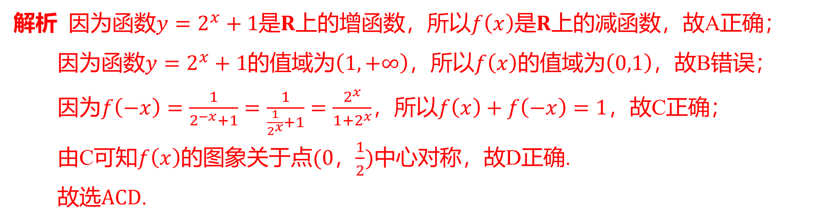
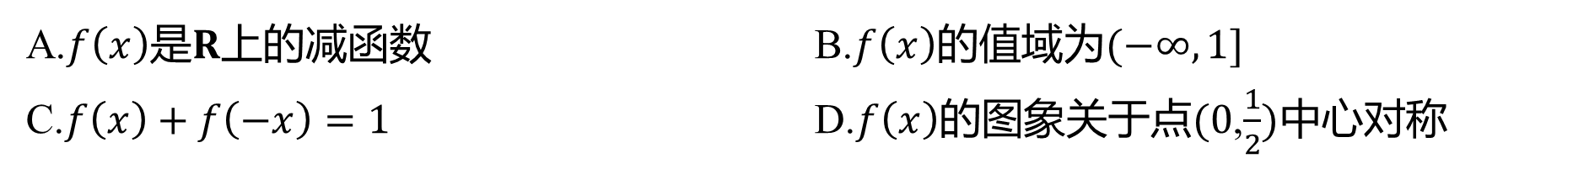
10.（多选题）已知函数$f\left(x\right)=\frac{1}{2^{x}+1}$ ，则( ) .
ACD
A.$f\left(x\right)$是$R$上的减函数 B.$f\left(x\right)$的值域为$(−∞,1]$
C.$f\left(x\right)+f\left(−x\right)=1$ D.$f\left(x\right)$的图象关于点$(0$,$\frac{1}{2})$ 中心对称
解析 因为函数$y=2^{x}+1$是$R$上的增函数，所以$f\left(x\right)$是$R$ 上的减函数，故A正确；
因为函数$y=2^{x}+1$的值域为$\left(1,+∞\right)$，所以$f\left(x\right)$的值域为$\left(0,1\right)$ ，故B错误；
因为$f\left(−x\right)=\frac{1}{2^{−x}+1}=\frac{1}{\frac{1}{2^{x}}+1}=\frac{2^{x}}{1+2^{x}}$，所以$f\left(x\right)+f\left(−x\right)=1$ ，故C正确；
由C可知$f\left(x\right)$的图象关于点$(0$，$\frac{1}{2})$ 中心对称，故D正确.
故选$ACD$ .

Slide 15
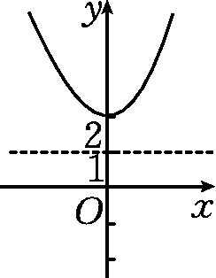
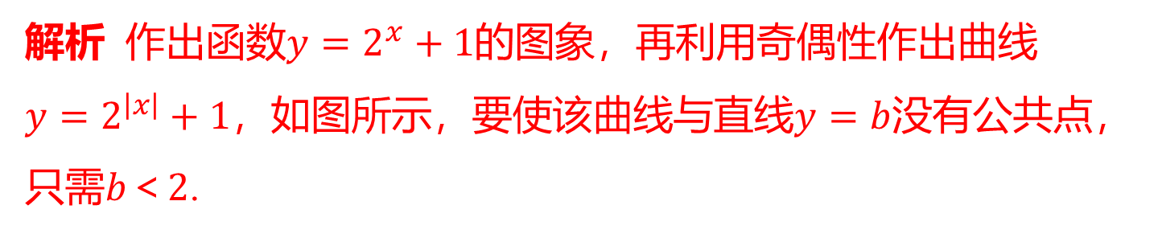
11.若曲线$y=2^{\left|x\right|}+1$与直线$y=b$没有公共点，则实数$b$ 的取值范围是_______.
(-∞,2)
解析 作出函数$y=2^{x}+1$ 的图象，再利用奇偶性作出曲线
$y=2^{\left|x\right|}+1$，如图所示，要使该曲线与直线$y=b$ 没有公共点，
只需$b＜2$ .

Slide 16
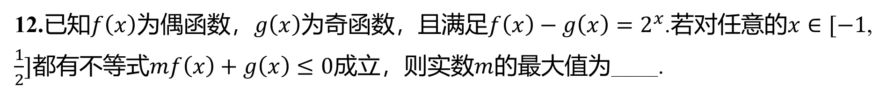
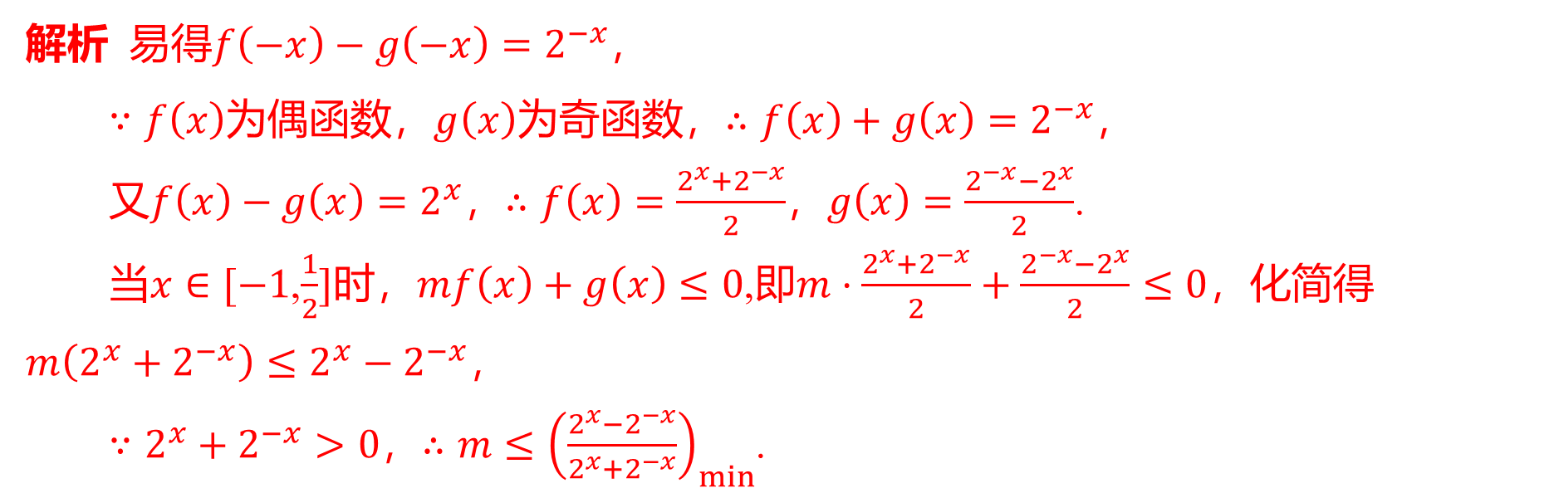

12.已知$f\left(x\right)$为偶函数，$g\left(x\right)$为奇函数，且满足$f\left(x\right)−g\left(x\right)=2^{x}$.若对任意的$x∈[−1$ ,
$\frac{1}{2}]$都有不等式$mf\left(x\right)+g\left(x\right)≤0$成立，则实数$m$ 的最大值为____.
$−\frac{3}{5}$
解析 易得$f\left(−x\right)−g\left(−x\right)=2^{−x}$ ，
$∵f\left(x\right)$为偶函数，$g\left(x\right)$为奇函数，$∴f\left(x\right)+g\left(x\right)=2^{−x}$ ，
又$f\left(x\right)−g\left(x\right)=2^{x}$，$∴f\left(x\right)=\frac{2^{x}+2^{−x}}{2}$，$g\left(x\right)=\frac{2^{−x}−2^{x}}{2}$ .
当$x∈[−1$,$\frac{1}{2}]$时，$mf\left(x\right)+g\left(x\right)≤0$,即$m⋅\frac{2^{x}+2^{−x}}{2}+\frac{2^{−x}−2^{x}}{2}≤0$ ，化简得
$m\left(2^{x}+2^{−x}\right)≤2^{x}−2^{−x}$ ，
$∵2^{x}+2^{−x}>0$，$∴m≤{\left(\frac{2^{x}−2^{−x}}{2^{x}+2^{−x}}\right)}_{min}$ .

Slide 17
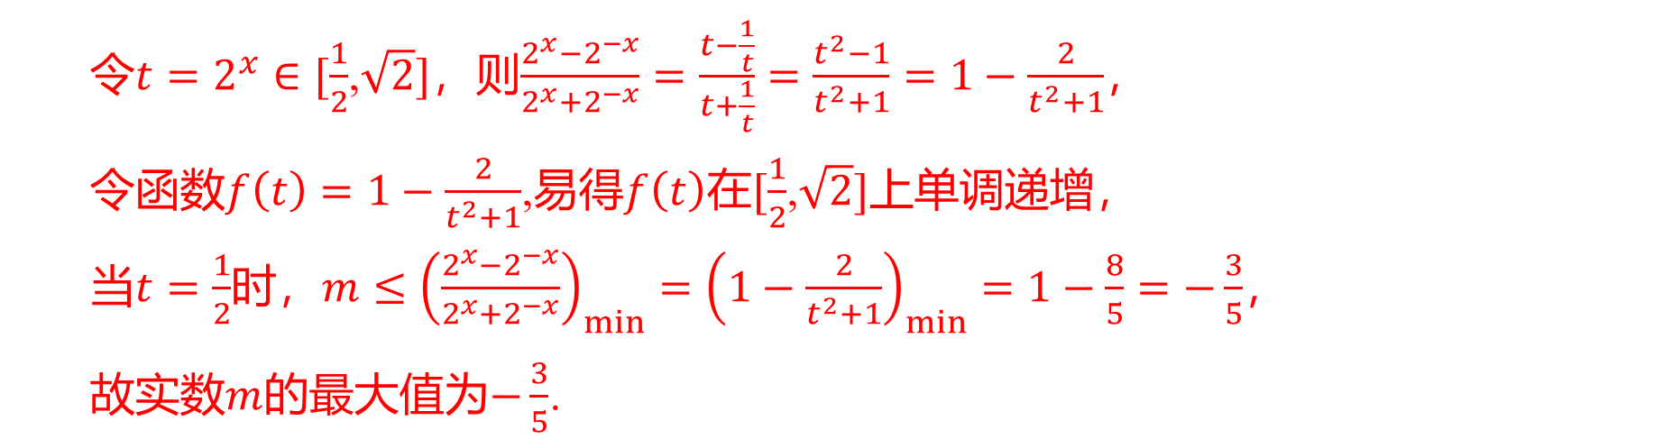
令$t=2^{x}∈[\frac{1}{2}$,$\sqrt{2}]$，则$\frac{2^{x}−2^{−x}}{2^{x}+2^{−x}}=\frac{t−\frac{1}{t}}{t+\frac{1}{t}}=\frac{t^{2}−1}{t^{2}+1}=1−\frac{2}{t^{2}+1}$ ，
令函数$f\left(t\right)=1−\frac{2}{t^{2}+1}$,易得$f\left(t\right)$在$[\frac{1}{2}$,$\sqrt{2}]$ 上单调递增，
当$t=\frac{1}{2}$时，$m≤{\left(\frac{2^{x}−2^{−x}}{2^{x}+2^{−x}}\right)}_{min}={\left(1−\frac{2}{t^{2}+1}\right)}_{min}=1−\frac{8}{5}=−\frac{3}{5}$ ，
故实数$m$的最大值为$−\frac{3}{5}$ .

Slide 18

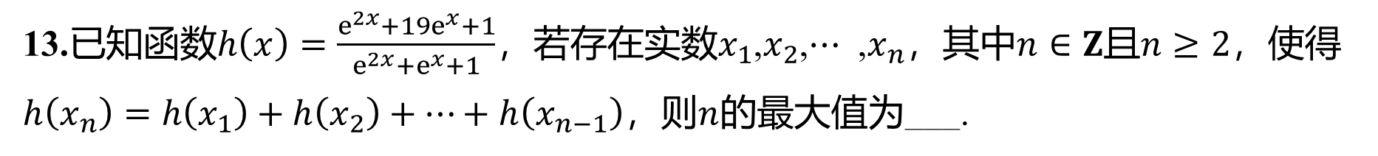
13.已知函数$h\left(x\right)=\frac{e^{2x}+19e^{x}+1}{e^{2x}+e^{x}+1}$，若存在实数$x_{1}$,$x_{2}$,$⋯$ ,$x_{n}$，其中$n∈Z$且$n≥2$ ，使得
$h\left(x_{n}\right)=h\left(x_{1}\right)+h\left(x_{2}\right)+⋯+h\left(x_{n−1}\right)$，则$n$ 的最大值为___.
7

Slide 19
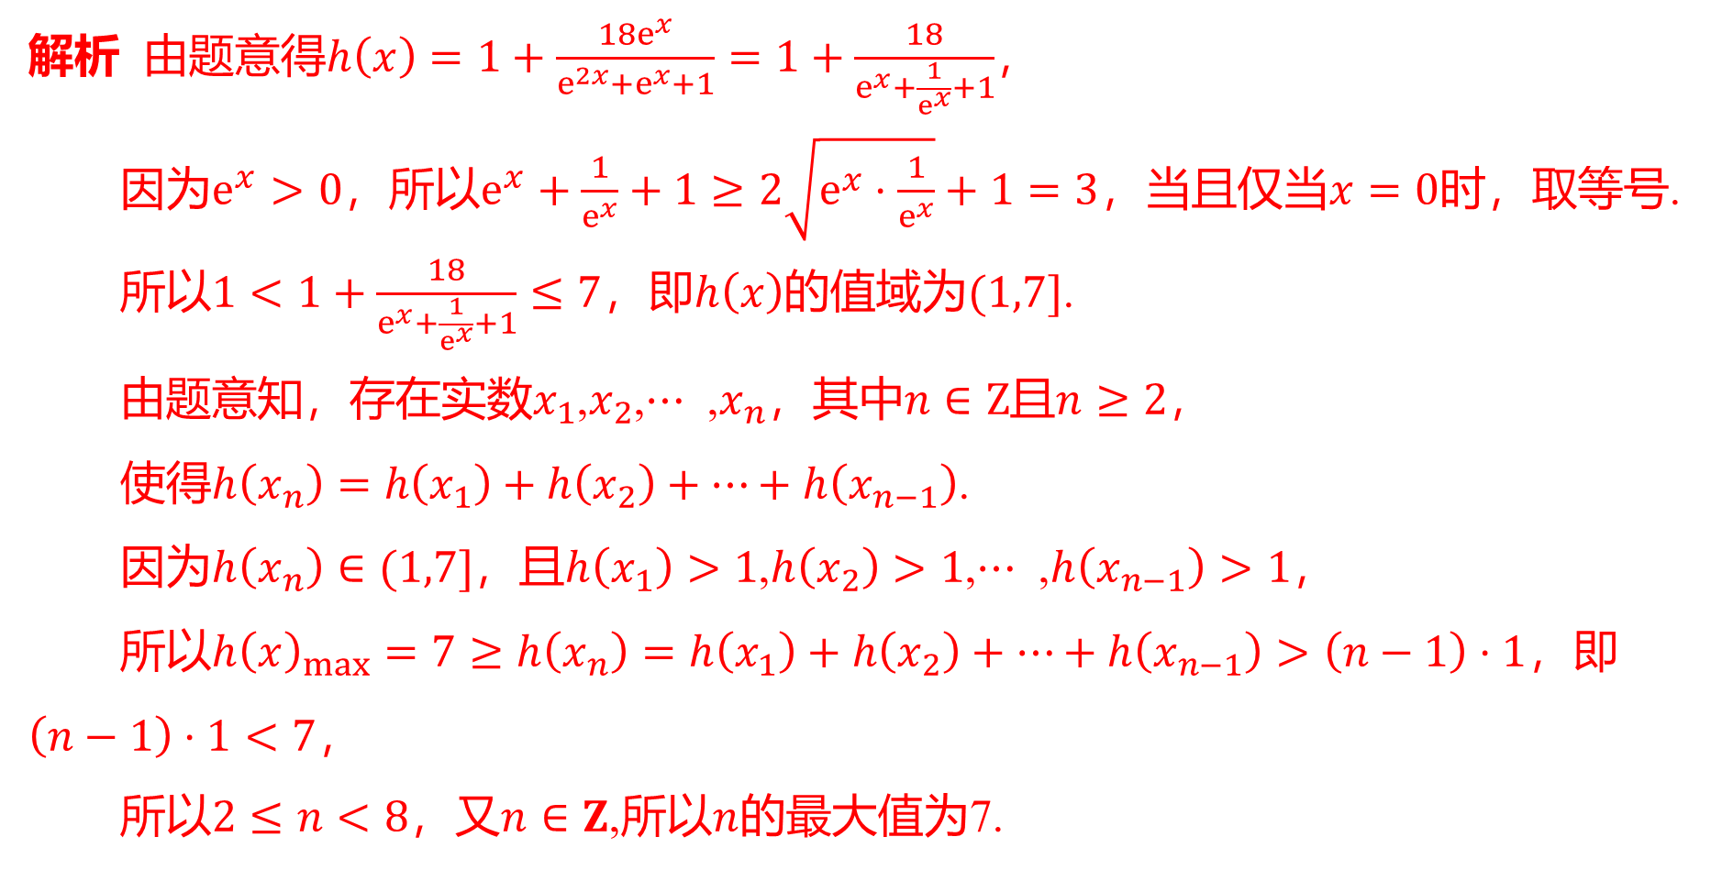
解析 由题意得$h\left(x\right)=1+\frac{18e^{x}}{e^{2x}+e^{x}+1}=1+\frac{18}{e^{x}+\frac{1}{e^{x}}+1}$ ，
因为$e^{x}>0$，所以$e^{x}+\frac{1}{e^{x}}+1≥2\sqrt{e^{x}⋅\frac{1}{e^{x}}}+1=3$，当且仅当$x=0$ 时，取等号.
所以$1<1+\frac{18}{e^{x}+\frac{1}{e^{x}}+1}≤7$，即$h\left(x\right)$的值域为$(1,7]$ .
由题意知，存在实数$x_{1}$,$x_{2}$,$⋯$ ,$x_{n}$，其中$n∈Z$且$n≥2$ ，
使得$h\left(x_{n}\right)=h\left(x_{1}\right)+h\left(x_{2}\right)+⋯+h\left(x_{n−1}\right)$ .
因为$h\left(x_{n}\right)∈(1,7]$，且$h\left(x_{1}\right)>1$,$h\left(x_{2}\right)>1$,$⋯$ ,$h\left(x_{n−1}\right)>1$ ，
所以$h{\left(x\right)}_{max}=7≥h\left(x_{n}\right)=h\left(x_{1}\right)+h\left(x_{2}\right)+⋯+h\left(x_{n−1}\right)>\left(n−1\right)⋅1$ ，即
$\left(n−1\right)⋅1<7$ ，
所以$2≤n<8$，又$n∈Z$,所以$n$ 的最大值为7.

Slide 20
14.已知函数$f\left(x\right)=1−\frac{7^{x}⋅a}{7^{x}+1}$是奇函数,且$x∈\left(3b−5,2b\right)$ .
（1）求$a$,$b$ 的值.
（2）证明：$f\left(x\right)$是区间$\left(3b−5,2b\right)$ 上的减函数.
（3）若$f\left(m−1\right)+f\left(2m+1\right)>0$，求实数$m$ 的取值范围.

Slide 21
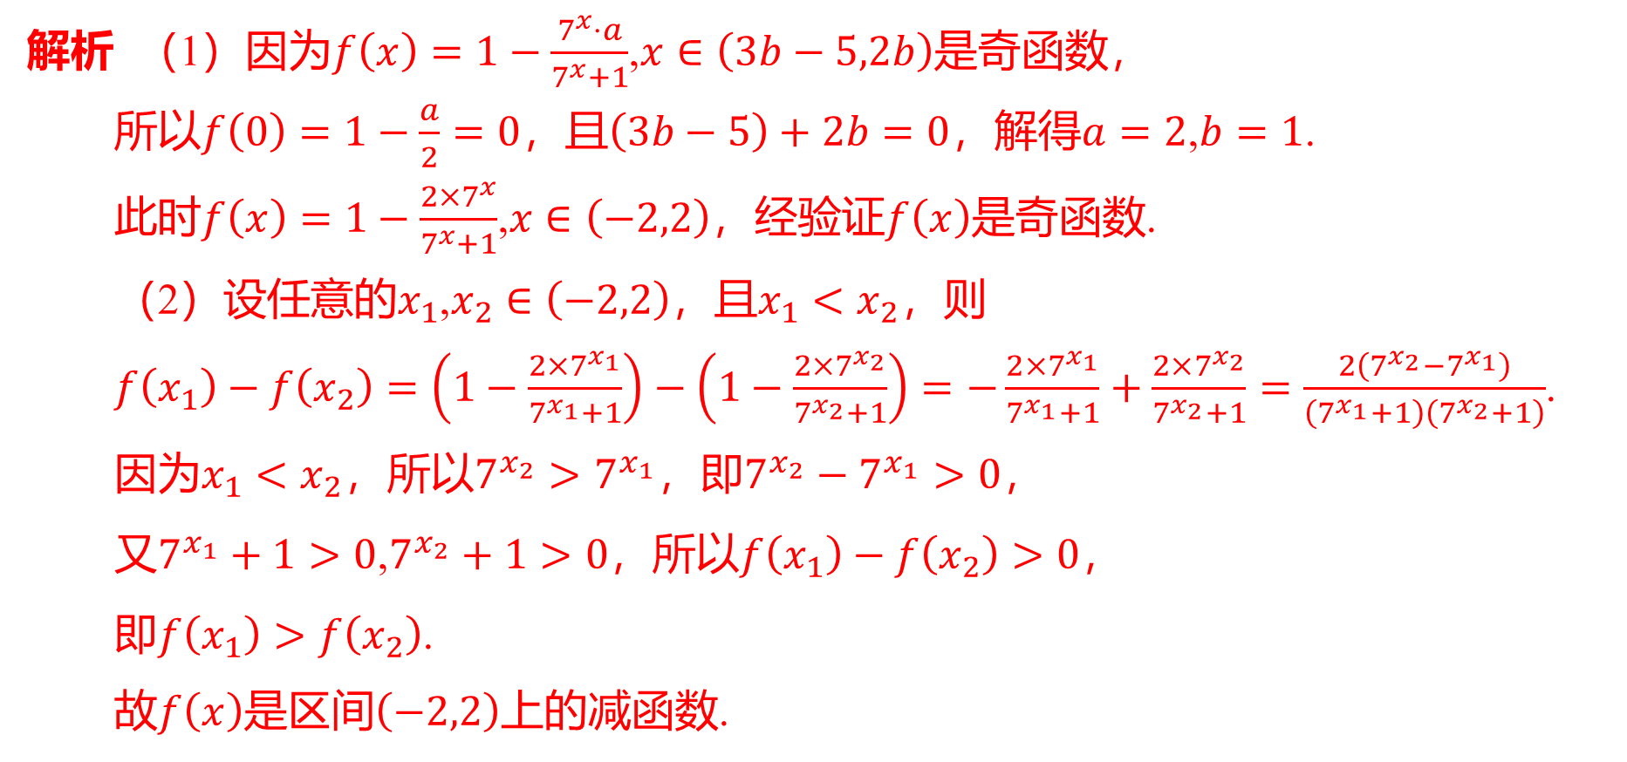
解析 （1）因为$f\left(x\right)=1−\frac{7^{x}⋅a}{7^{x}+1}$,$x∈\left(3b−5,2b\right)$ 是奇函数，
所以$f\left(0\right)=1−\frac{a}{2}=0$，且$\left(3b−5\right)+2b=0$，解得$a=2$,$b=1$ .
此时$f\left(x\right)=1−\frac{2×7^{x}}{7^{x}+1}$,$x∈\left(−2,2\right)$，经验证$f\left(x\right)$ 是奇函数.
（2）设任意的$x_{1}$,$x_{2}∈\left(−2,2\right)$，且$x_{1}<x_{2}$ ，则
$f\left(x_{1}\right)−f\left(x_{2}\right)=\left(1−\frac{2×7^{x_{1}}}{7^{x_{1}}+1}\right)−\left(1−\frac{2×7^{x_{2}}}{7^{x_{2}}+1}\right)=−\frac{2×7^{x_{1}}}{7^{x_{1}}+1}+\frac{2×7^{x_{2}}}{7^{x_{2}}+1}=\frac{2\left(7^{x_{2}}−7^{x_{1}}\right)}{\left(7^{x_{1}}+1\right)\left(7^{x_{2}}+1\right)}$ .
因为$x_{1}<x_{2}$，所以$7^{x_{2}}>7^{x_{1}}$，即$7^{x_{2}}−7^{x_{1}}>0$ ，
又$7^{x_{1}}+1>0$,$7^{x_{2}}+1>0$，所以$f\left(x_{1}\right)−f\left(x_{2}\right)>0$ ，
即$f\left(x_{1}\right)>f\left(x_{2}\right)$ .
故$f\left(x\right)$是区间$\left(−2,2\right)$ 上的减函数.

Slide 22
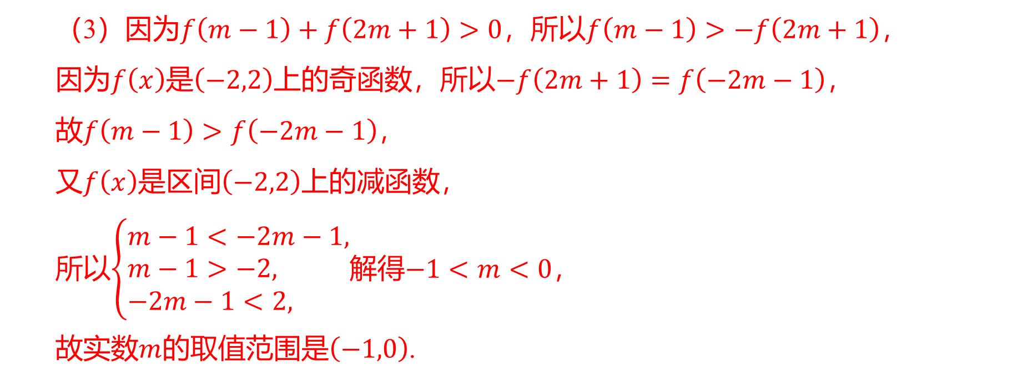
（3）因为$f\left(m−1\right)+f\left(2m+1\right)>0$，所以$f\left(m−1\right)>−f\left(2m+1\right)$ ，
因为$f\left(x\right)$是$\left(−2,2\right)$上的奇函数，所以$−f\left(2m+1\right)=f\left(−2m−1\right)$ ，
故$f\left(m−1\right)>f\left(−2m−1\right)$ ，
又$f\left(x\right)$是区间$\left(−2,2\right)$ 上的减函数，
所以$\left\{\begin{aligned}&m−1<−2m−1, \\ &m−1>−2, \\ &−2m−1<2,\end{aligned}\right.$解得$−1<m<0$ ，
故实数$m$的取值范围是$\left(−1,0\right)$ .

Slide 23

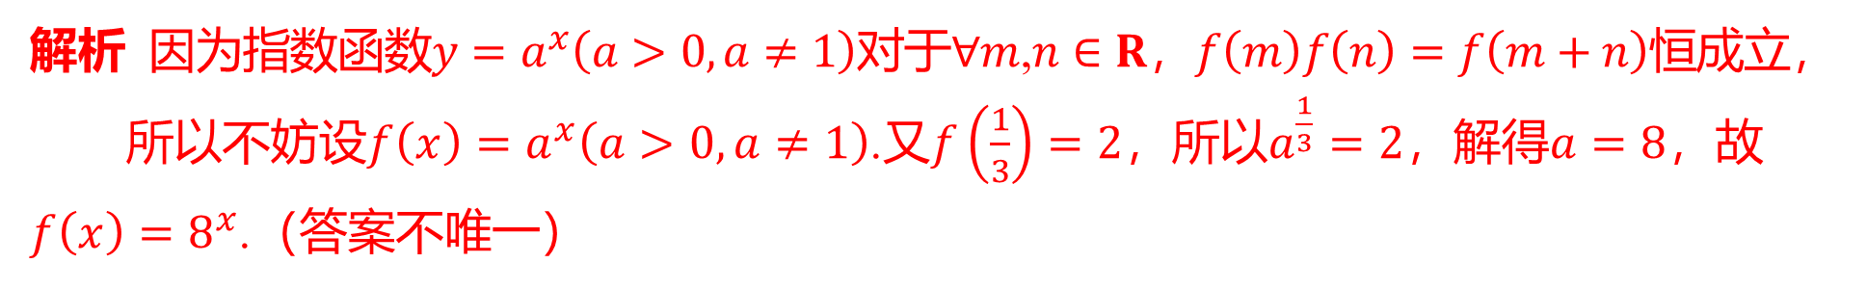
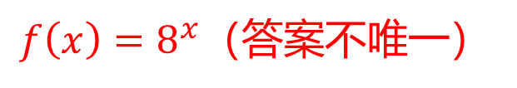
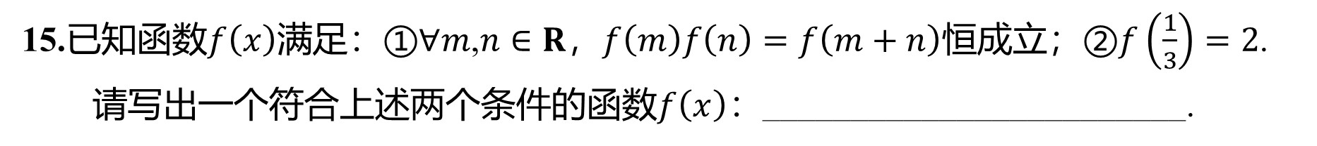
15.已知函数$f\left(x\right)$满足：$①∀m$,$n∈R$，$f\left(m\right)f\left(n\right)=f\left(m+n\right)$恒成立；$②f\left(\frac{1}{3}\right)=2$ .
请写出一个符合上述两个条件的函数$f\left(x\right)\text{：}$ ________________________.
$f\left(x\right)=8^{x}$（答案不唯一）
解析 因为指数函数$y=a^{x}\left(a>0,a≠1\right)$对于$∀m$,$n∈R$，$f\left(m\right)f\left(n\right)=f\left(m+n\right)$ 恒成立，
所以不妨设$f\left(x\right)=a^{x}\left(a>0,a≠1\right)$.又$f\left(\frac{1}{3}\right)=2$，所以$a^{\frac{1}{3}}=2$，解得$a=8$ ，故
$f\left(x\right)=8^{x}$ .（答案不唯一）

Slide 24
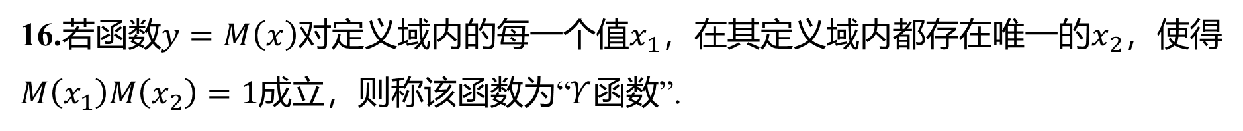
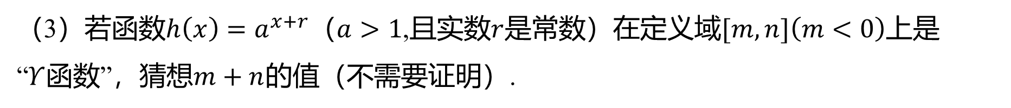
16.若函数$y=M\left(x\right)$对定义域内的每一个值$x_{1}$，在其定义域内都存在唯一的$x_{2}$ ，使得
$M\left(x_{1}\right)M\left(x_{2}\right)=1$成立，则称该函数为“$Υ$ 函数”.
（1）判断定义在$[2,3]$上的函数$f\left(x\right)=x+2$是否为“$Υ$ 函数”，并说明理由；
（2）若函数$g\left(x\right)=2^{x+1}$在定义域$[m,n]\left(m<0\right)$上是“$Υ$函数”，求$m+n$ 的值；
（3）若函数$h\left(x\right)=a^{x+r}$（$a>1$,且实数$r$是常数）在定义域$[m,n]\left(m<0\right)$ 上是
“$Υ$函数”，猜想$m+n$ 的值（不需要证明）.

Slide 25
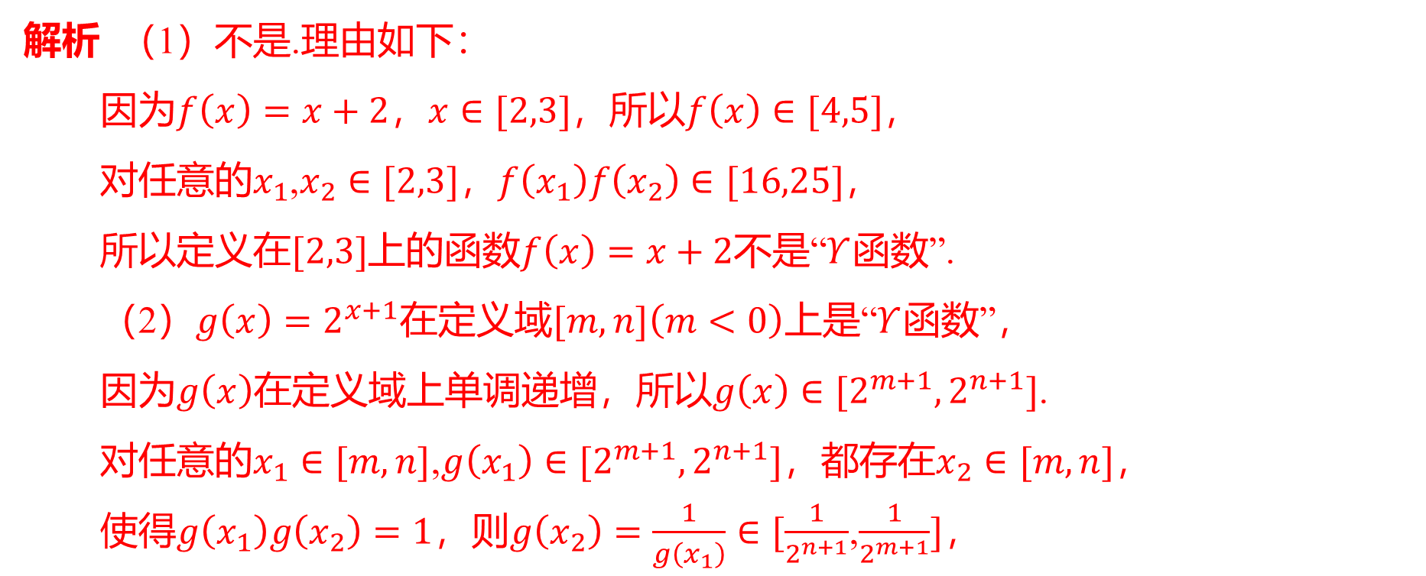
解析 （1）不是.理由如下：
因为$f\left(x\right)=x+2$，$x∈[2,3]$，所以$f\left(x\right)∈[4,5]$ ，
对任意的$x_{1}$,$x_{2}∈[2,3]$，$f\left(x_{1}\right)f\left(x_{2}\right)∈[16,25]$ ，
所以定义在$[2,3]$上的函数$f\left(x\right)=x+2$不是“$Υ$ 函数”.
（2）$g\left(x\right)=2^{x+1}$在定义域$[m,n]\left(m<0\right)$上是“$Υ$ 函数”，
因为$g\left(x\right)$在定义域上单调递增，所以$g\left(x\right)∈[2^{m+1},2^{n+1}]$ .
对任意的$x_{1}∈[m,n]$,$g\left(x_{1}\right)∈[2^{m+1},2^{n+1}]$，都存在$x_{2}∈[m,n]$ ，
使得$g\left(x_{1}\right)g\left(x_{2}\right)=1$，则$g\left(x_{2}\right)=\frac{1}{g\left(x_{1}\right)}∈[\frac{1}{2^{n+1}}$,$\frac{1}{2^{m+1}}]$ ，

Slide 26
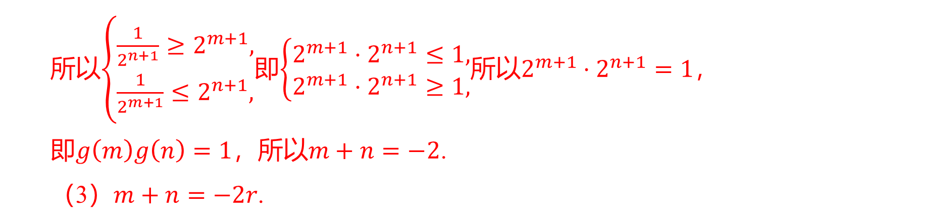
所以$\left\{\begin{aligned}&\frac{1}{2^{n+1}}≥2^{m+1}, \\ &\frac{1}{2^{m+1}}≤2^{n+1},\end{aligned}\right.$即$\left\{\begin{aligned}&2^{m+1}⋅2^{n+1}≤1, \\ &2^{m+1}⋅2^{n+1}≥1,\end{aligned}\right.$所以$2^{m+1}⋅2^{n+1}=1$ ，
即$g\left(m\right)g\left(n\right)=1$，所以$m+n=−2$ .
（3）$m+n=−2r$ .

